Slide 1

SWP Projekt „Datenverwaltung“ Dynamic Route Planing
Von Robert Eggert, Nils Petereit, Krzysztof Lagowski, Nikita Vakulenko

Slide 2
Gliederung
Teamvorstellung und Rollen
Einführung in die Domäne
Motivation
Warum sollte man sich mit DRP beschäftigen?
Unique Selling Point
Zusammenfassung: Erzielte Ergebnisse & Errungenschaften
Literatur
Related Systems – Fareye App
Related Systems – Waze
Frontend
Backend
Recherche
Implementation
Ergebnis
Limitationen
Ausblick

Slide 3

Teamvorstellung und Rollen
Robert Eggert (Monobachelor Informatik)
Rolle: PM/DEV
Programmiererfahrung: Freizeit Beschäftigung, private- & Fachprojekte
Nils Petereit (Monobachelor Informatik)
Rolle: PM/DEV
Programmiererfahrung: einige private Projekte & Studium-Fachprojekte
Krzysztof Lagowski (Monobachelor Informatik)
Rolle: PM/DEV
Programmiererfahrung: einige private Projekte & Studium-Fachprojekte
Nikita Vakulenko (Monobachelor Informatik
Rolle: PM/DEV
Programmiererfahrung: Anfängerkentnisse aus den Studium-Fächern & Studium-Fachprojekte

Slide 4
Einführung in die Domäne
Ziel: Effiziente Routen, die bestimmte Wetterbedingungen umgehen.
Zielgruppe: Motorradfahrer, Fahrradfahrer, Cabriofahrer, LKW-Fahrer etc.
Technologie: Python, osmnx, open-meteo API
Straßengraph mit Wetterdaten
Routenberechnung: shortest_path mit Wetterabgleich
Vorhersagezeitraum: 7 Tage

Slide 5

Motivation
Sicherheitsaspekt
Zeit- und Ressourcenersparnis
Anpassung an individuelle Präferenzen
Tourismus und Freizeitaktivitäten

Slide 6
Warum sollte man sich mit DRP beschäftigen?
Unfallprävention
Verbesserung der Reiseeffizienz
Komfortsteigerung
Nützlich für verschiedenste Fortbewegungsmittel

Slide 7

Unique Selling Point
Wenige vergleichbare Projekte auf diesem Gebiet
Gibt es in dieser Form noch nicht als großen Erfolg
Relativ portable
Wetterauswahl anpassbar

Slide 8
Zusammenfassung: erzielte Ergebnisse & Errungenschaften
Leistungssteigerung im Vergleich zu anderem Projekt
Kürzeste dynamische Route
Code Umfang geschrumpft, Aufbau weniger komplex
Funktionalität erweiterbar & viele Optimisierung noch möglich

Slide 9
Literatur
Deep Reinforcement Learning Based Dynamic Route Planning for Minimizing Travel Time (von Yuanzhe Geng, Erwu Liu, Rui Wang und Yiming Liu)
Dynamic Route Guidance Algorithms for Robust Roadway Networks (von Agop Koulakezian)
Including weather forecasts in routing decisions of navigation systems for road vehicles: The users' view (von Michael Klafft)
Dynamic Route Planning & Optimization: Meaning, Process & Benefits (von Rakesh Patel)

Slide 10

Related Systems – Fareye App
Inspizieren: Qualitätskontrolle und Asset-Tracking.
Verfolgen: Echtzeit-Sichtbarkeit von Sendungen.
Verifizieren: Nachweis der Lieferung und Compliance.
Analysieren: Datengesteuerte Erkenntnisse für bessere Entscheidungsfindung.
Wachsen: Kosten senken und Effizienz verbessern.

Slide 11

Related Systems – Waze App
Navigieren: Echtzeit-Navigation und Verkehrsinformationen.
Mitteilen: Warnungen und Meldungen von anderen Benutzern.
Erkunden: Entdecken von neuen Orten und Restaurants.
Mitmachen: Mit anderen Benutzern interagieren und spielen.
Sparen: Zeit- und Geldersparnis durch Vermeidung von Staus.

Slide 12
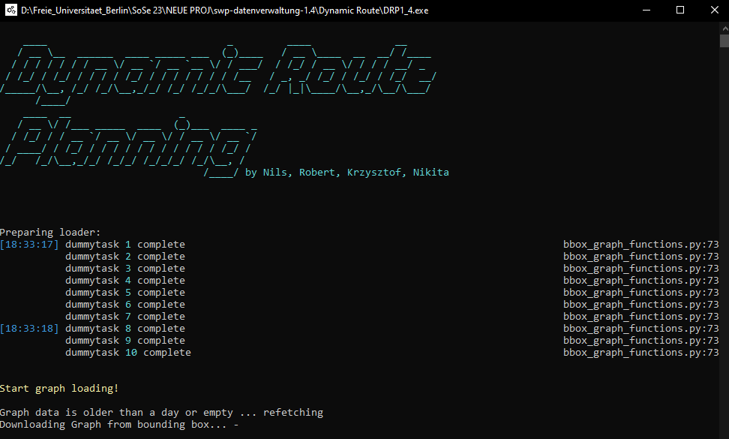
Frontend
EXE vorbereitet
Arbeitet in einem cmd Fenster
ASCII Art für Nutzerfreundlichkeit

Slide 13

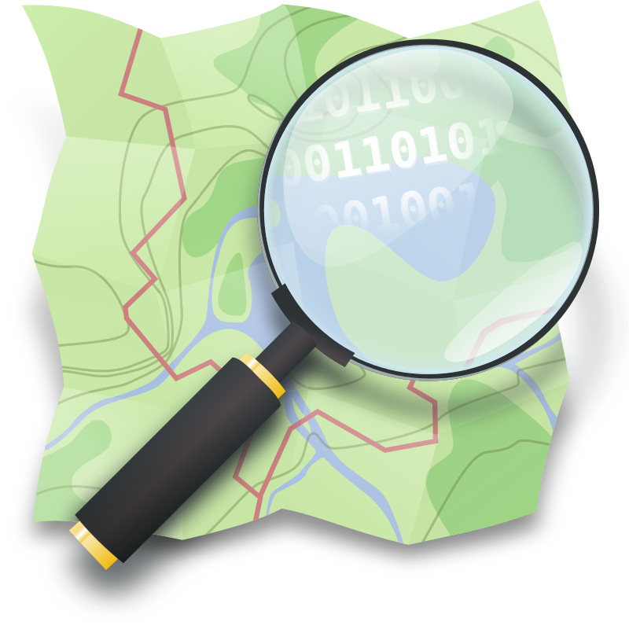
Backend
Haupt-APIs und –module:
OverpassAPI
OpenMeteoAPI
OSMNx-Modul
(mit NetworkX)

Slide 14

Recherche
Altes Projekt
Dokumentation der Module
OSM-Doku
OverpassAPI-Doku
OpenMeteo-Doku
Internet-Hilfe

Slide 15

Implementation
Analyse mit Flussdiagram
Design/Architektur
Implementation

Slide 16

Ergebnis
Kombination: Wetterbedingungen und Wegbeschreibungen
Benutzerfreundliche EXE mit guter Portabilität
Ausführliche Dokumentation
Das haben wir aus dem Projekt mitgenommen:
Guter Einblick in interessantes Themenfeld
Erfahrungen in einem richtigen Software-Projekt
Anwendung von theoretischem Wissen in Praxis

Slide 17

Limitationen
Daily Wetterdaten statt Live-Wetterdaten
Varianz bei der genauer Abbiegeberechnung
Kein Live-Tracking
Wir verlassen uns auf einen SP-Algorithmus
Begrenzter geografischer Bereich

Slide 18

Ausblick
App mit mehr definiertem Frontend
Erweiterung des geografischen Bereichs
Effizienz verbessern
Echtzeitwetterdaten
Path-Berechnung mit Metric

Slide 19

Vielen Dank für eure Aufmerksamkeit! Habt ihr noch Fragen?

